Slide 1
UFRGS – PPGMAP Computação Paralela(Prof. Pedro Konzen) Uso de C/C++ e MPI na equação de Burger Roberto Hoo (18/maio/2021)

Slide 2
Equação de Burger: (1)
É conhecido várias maneiras de resolver está equação diferencial parcial não linear: por meio de diferenças finitas, elementos finitos e analiticamente por meio da transformação de Cole-Hopf e outros métodos.

Slide 4
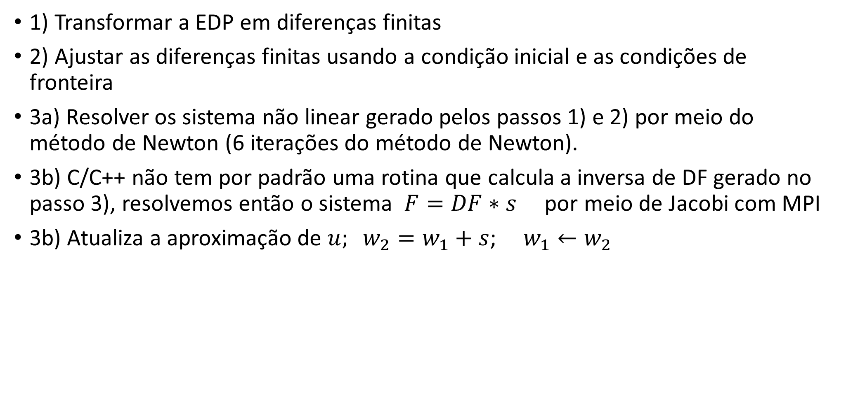
Etapas
1) Transformar a EDP em diferenças finitas
2) Ajustar as diferenças finitas usando a condição inicial e as condições de fronteira
3a) Resolver os sistema não linear gerado pelos passos 1) e 2) por meio do método de Newton (6 iterações do método de Newton).
3b) C/C++ não tem por padrão uma rotina que calcula a inversa de DF gerado no passo 3), resolvemos então o sistema $F=DF∗s$ por meio de Jacobi com MPI
3b) Atualiza a aproximação de $u; w_{2}=w_{1}+s$; $w_{1}←w_{2}$

Slide 5
No nosso estudo vamos:
1) Transformar a equação (1-a)
Na diferença finita
(2-a) ou
(2-b)

Slide 6
A equação (2-b) pode ser reescrita com (3)
No tempo j estamos tentando resolver a equação
(4a)
para as m variáveis desconhecidas e o termo é
o termo conhecido da iteração anterior.
E (4b) são as condições de fronteira

Slide 7
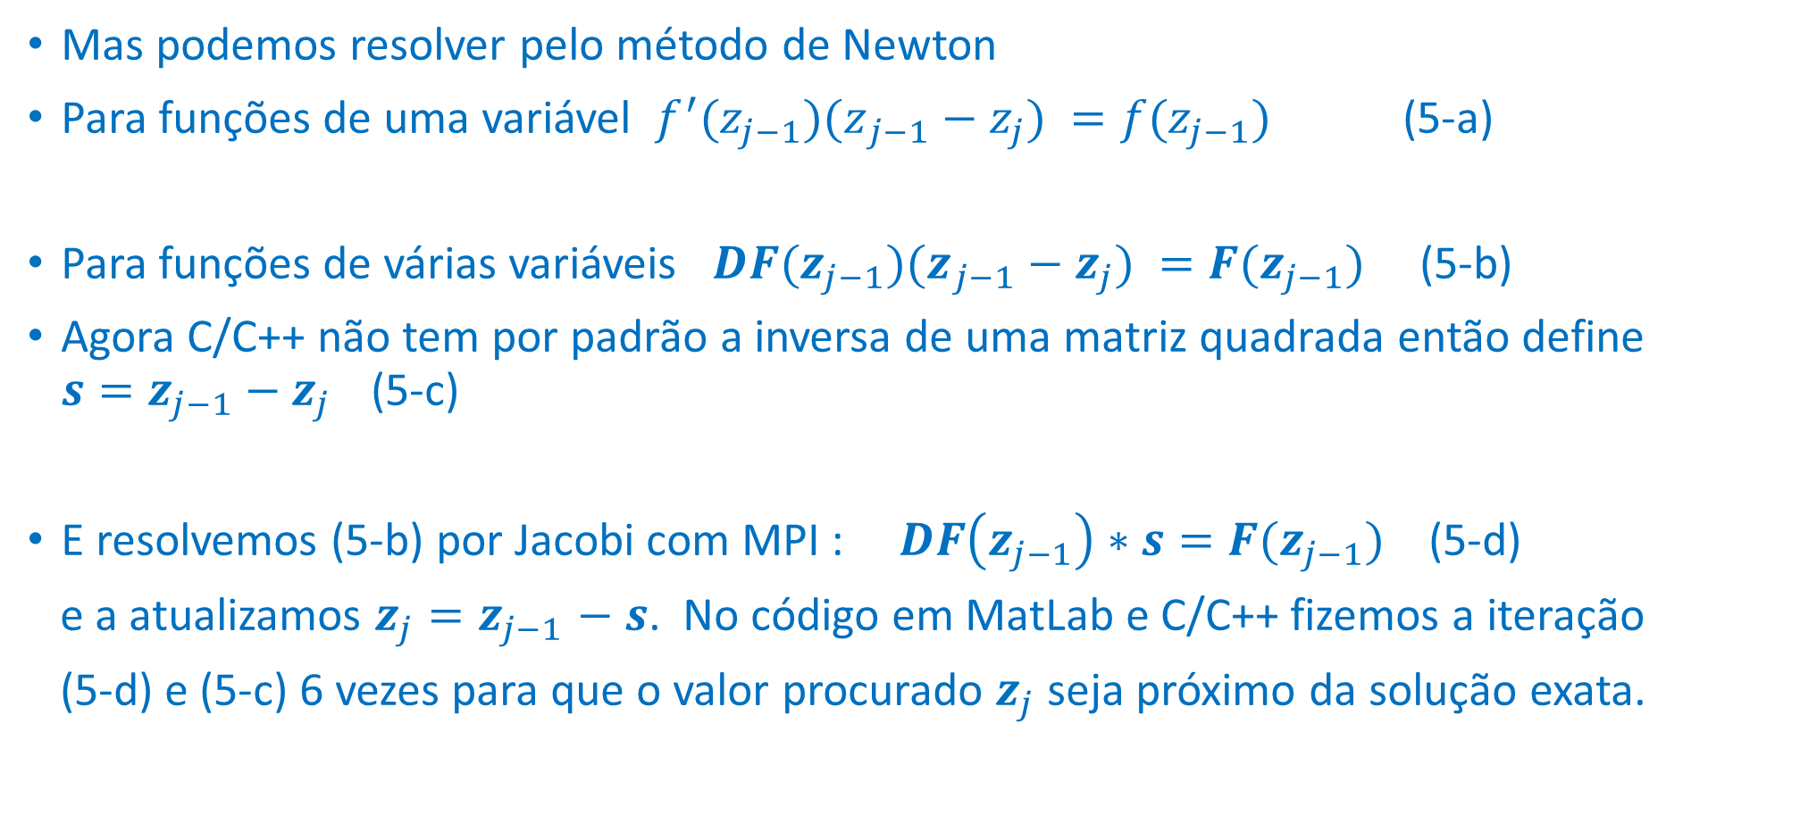
O sistema de equações (4a) é não linear, observe o 2° termo à direita do =, logo não pode ser resolvido por eliminação de Gauss ou LU.
Mas podemos resolver pelo método de Newton
Para funções de uma variável ${f^{′}(z_{j−1})(z}_{j−1}−z_{j}) =f(z_{j−1})$ (5-a)
Para funções de várias variáveis ${DF(z_{j−1})(z}_{j−1}−z_{j}) =F(z_{j−1})$ (5-b)
Agora C/C++ não tem por padrão a inversa de uma matriz quadrada então define ${s=z}_{j−1}−z_{j }$(5-c)
E resolvemos (5-b) por Jacobi com MPI : $DF\left(z_{j−1}\right)∗s=F(z_{j−1})$ (5-d)
e a atualizamos $z_{j}{=z}_{j−1}− s$. No código em MatLab e C/C++ fizemos a iteração
(5-d) e (5-c) 6 vezes para que o valor procurado $z_{j}$ seja próximo da solução exata.

Slide 8
Lembrando o método de Newton: ${f^{′}(p_{j−1})(p}_{j−1}−p_{j}) =f(p_{j−1})$
Numerical Analysis, 9th edition Richard L. Burden,
J. Douglas Faires - pg. 68

Slide 9
Relembrando método de Jacobi
Numerical Analysis Timothy Sauer
Numerical Analysis, 9th edition Richard Burden,
Douglas Faires

Slide 10
Conclusão do trabalho de Computação Paralela
1) Inicialmente na dissertação foi usado apenas o código serial e o código com OpenMP com blocos extras de tamanho 50(primeiro método). Foi usado os computadores do Cenapad(Campinas-Brasil), Global-Okeanos(Grécia) e Grid5000(França)
2) Tentei várias vezes implementar o segundo método(sem bloco extra) mas sempre era mais lento que o primeiro método. Agora neste trabalho de Computação paralela, estudando melhor as diretivasde OpenMP: - critical, shared, private, master, for, etc..- consegui implementar uma versão do segundo método(sem os blocos extras) cujos testes acima se mostraram mais rápidos que com blocos extras.
3) O entendimento detalhado e profundo das várias diretivas de OpenMP, leva tempo e prática.
4) Na último parágrafo da dissertação foi dito que a computação daqueles resultados levaram vários meses, logo é imperativo o uso de MPI ou MPI + OpenMP em projetos similares como este no futuro.

Slide 11
Referências:
1) https://phkonzen.github.io/notas/MatematicaNumericaParalela/main.html
2) https://phkonzen.github.io/notas/
3) https://github.com/Roberto-Hoo/Trabalho-1-Computacao-paralela-23Mar2021
4) https://github.com/Roberto-Hoo/Tese-RobertoHoo-PZingano-UFRGS-Matematica-2018

